Slide 1
TIERE UND PFLANZEN BEI UNS

Slide 2
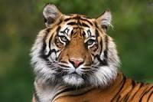
REGTI
der TIGER -

Slide 3
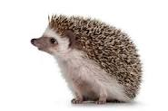
ELGI
der IGEL -

Slide 4
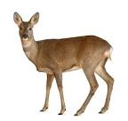
HRE
das REH -e

Slide 5
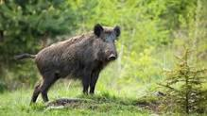
IDWSWNECILH
das WILDSCHWEIN -e

Slide 6
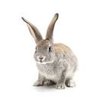
SEHA
der HASE -n

Slide 7
Tiere im Winter
die Höhle (n) machen нору делать
aus Blättern из листьев
Vorräte запасы
aus Nüssen из орехов
schützen (te,t) защищать
vor Kälte und Schnee schützen защищать от холода и снега
die Körpertemperatur температура тела
das Winterfell зимний мех

Slide 8
Mein Ausflug in den Winterwald
in den Winterwald spazieren gehen
viele Tiere (nicht) sehen
Eichhörnchen - keinen Winterschlaf halten
dickes Fell bekommen
Vorräte machen
eine Höhle aus Blätter machen
viel im Sommer und im Herbst fressen
im Winter nicht rausgehen

